Slide 1


Chủ đề 1
THIÊN NHIÊN TƯƠI ĐẸP
BÀI 1
– Hát: bài hát Khúc ca bốn mùa
– Nghe nhạc: tác phẩm Con cá Foren
– Lí thuyết âm nhạc: Nhịp
3
8

Slide 2

Bài 1 (Tiết 2)
– Ôn tập bài hát Khúc ca bốn mùa
– Nhịp
– TN&KP: Tạo ra bốn ô nhịp
3
8
3
8

Slide 3
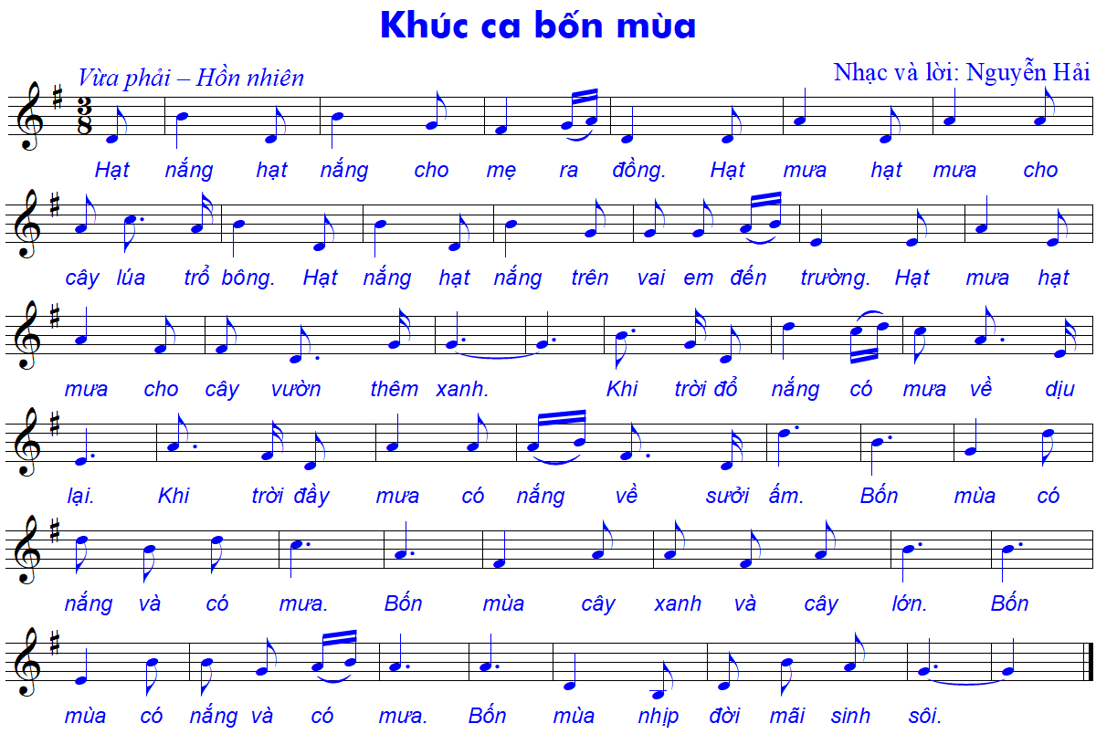
I. Ôn tập bài hát

Slide 4
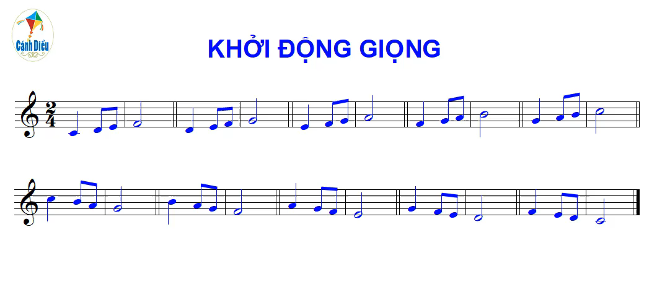
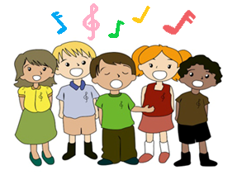

Slide 5
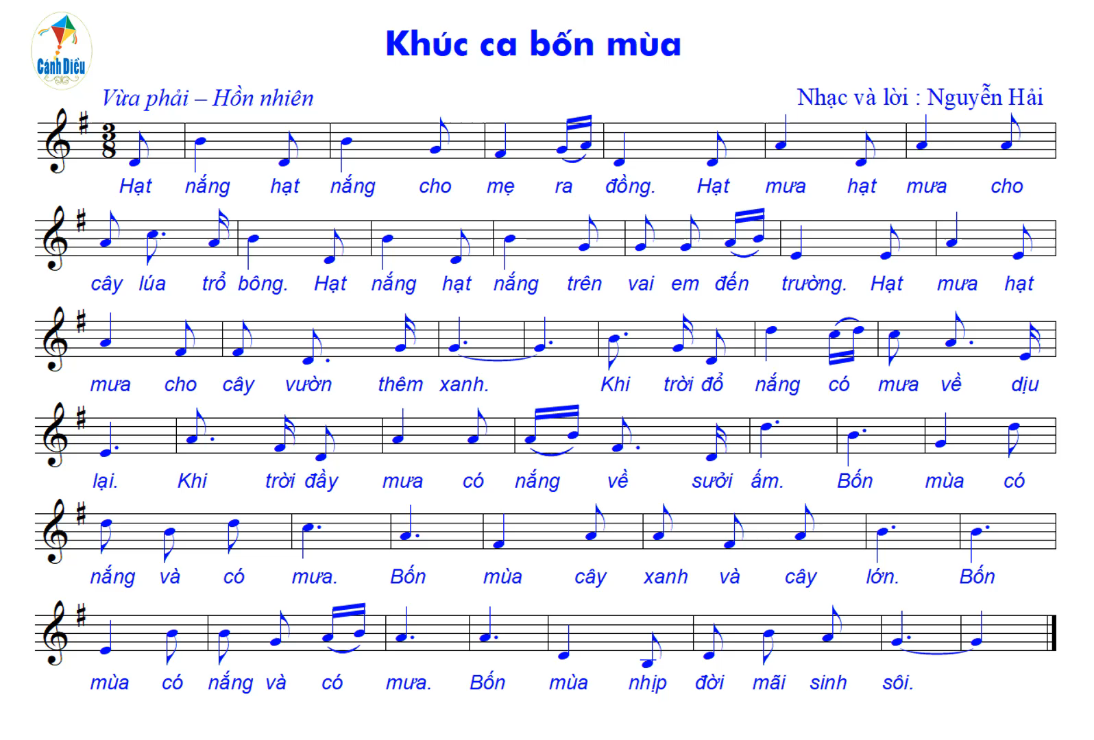
Nghe bài hát

Slide 6

Hát kết hợp vỗ tay nhịp nhàng; thể hiện tình cảm hồn nhiên, trong sáng.

Slide 7
Hát đối đáp
Đoạn 1:
– Nhóm 1: Câu 1
– Nhóm 2: Câu 2
– Nhóm 1: Câu 3
– Nhóm 2: Câu 4
Đoạn 2: Hai nhóm cùng hát

Slide 8
Hát có lĩnh xướng
Đoạn 1: Lĩnh xướng
Đoạn 2: Đồng ca

Slide 9

Trình diễn bài hát
(theo tổ, nhóm, cặp,...)

Slide 10
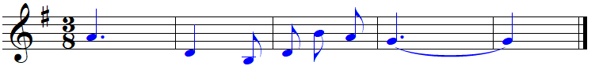

3
II. Nhịp
8
Nghe 5 ô nhịp cuối cùng của bài hát Khúc ca bốn mùa
Ví dụ 1
Nhấn trọng âm:
M n n
Ví dụ 2
Nhấn trọng âm:
n M n
Ví dụ 3
Nhấn trọng âm:
n n M

Slide 11

Thảo luận nhóm
Nhận xét các ví dụ
Có bao nhiêu phách trong một ô nhịp?
Trường độ của nốt móc đơn tương đương với mấy phách?
Trường độ của nốt đen chấm dôi tương đương với mấy phách?
Trong 3 ví dụ, cách nhấn phách ở ví dụ nào là phù hợp nhất?
3
3
Đặc điểm | Nhịp | Nhịp
Số phách trong một ô nhịp
Giá trị trường độ của phách
Độ mạnh nhẹ của các phách
4
8
3
Nốt đen
M – n – n
3
Nốt móc đơn
M – n – n
?
?
?

Slide 12
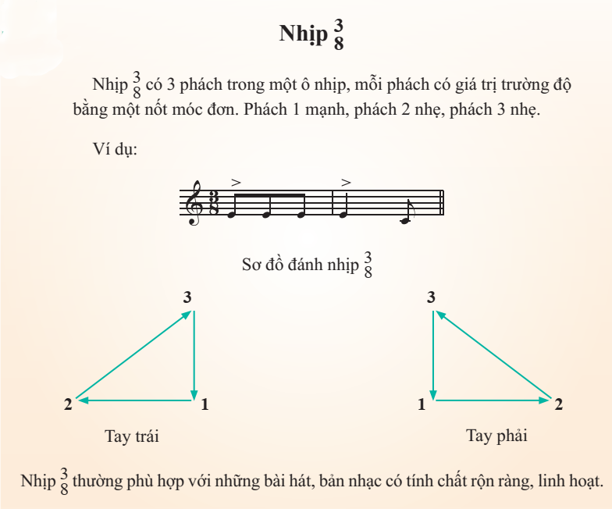

Slide 13
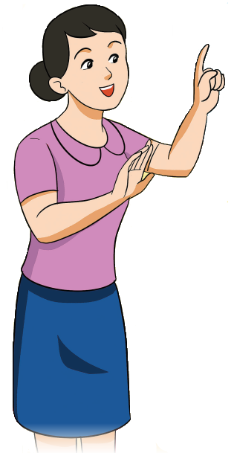

Đánh nhịp
3
8
3
3
3
3
1
1
1
1
2
2
2
2
Tay trái Tay phải

Slide 14
Luyện tập đánh nhịp
3
8

Slide 15
Bài tập
Vạch nhịp cho đoạn nhạc dưới đây:

Slide 16
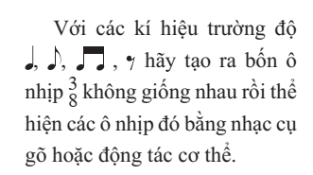
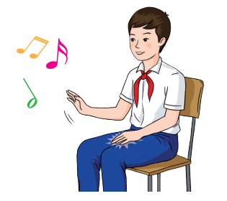
III. Trải nghiệm và khám phá: Tạo ra bốn ô nhịp
3
8

Slide 17


DẶN DÒ VỀ NHÀ
Tập biểu diễn bài hát Khúc ca bốn mùa kết hợp đánh nhịp hoặc vận động phụ hoạ.

